Slide 1
INULERIVIK

Slide 2
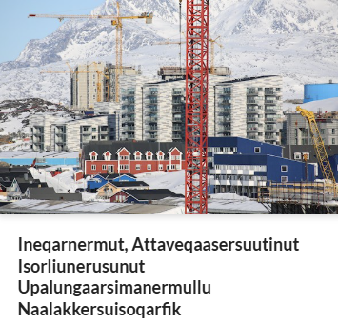
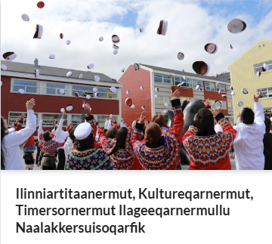
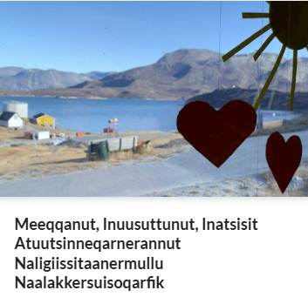
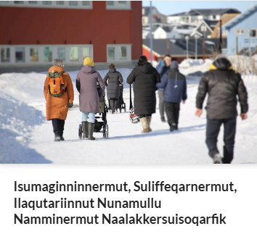
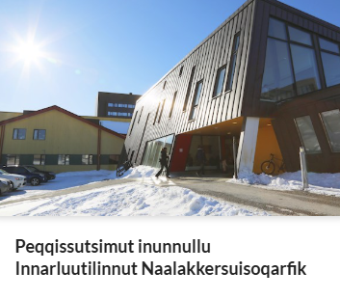

Slide 3

INULERIVIK

Slide 4
CENTERIMI AQUTSISOQ
Allattoqarfik
2 AC (1)
1 Koor
Saaffiginnittarfik
Afdelingsleder
Øko, Drifts
TUSAANNGA
QINNGORNEQ
Meeqqanik Inuusuttunillu
Katsorsaavik
Inersimasunik Katsorsaavik
KLINIK KILLILIISA
Barselsvikar kontorchef
Chefpsykolog
Chefpsykologi
Chefpsykolog
Chefpsykolog
Fungerende chefpsykolog
Ekstern
Ekstern
Suliarivaat
Suliarivaat
Suliarivaat
Suliarivaat
Suliarivaat
  Isertortumik saaffiginniffik
siunnersuiffiusoq
→ Oqarasuaatikkut, chat
aamma SMS
  Innuttaasunut
tamanut
  Ulloq naallugu -
ukioq kaajallallugu
  Maannakkoqqissaaq
pisariaqartitsinermi
saaffissaq
  Inersimasunut
→ Ukioqatigiiaat 18+
  Inerisimasut nuna tamakkerlugu aggerfillit
  Katsorsaavik siunnersuisarfillu
  Inersimasunut
→ Ukioqatigiiaat 18+
  Katsorsartinnis-samut neqeroorut
  Inersimasut meeqqanut killissamik qaangiisimasut eqqarsaateqartullu
  Isertitsiviit suleqatigalugit
  Iliniartunut oqaloqatiginnittarfik
  Nuna tamakkerlugu ilinniartunit
  Ilulissat, Aasiaat, Sisimiut, Nuuk Qaqortoq
  Meeqqanut
→ Ukioqatigiiaat 0-17
  Qanigisat peqataatillugit sullissineq
  Kommunet politiillu suleqatigalugit
Sulisut amerlassusai
INU : 31
TUS: 29
Katillugit: 60

Slide 5
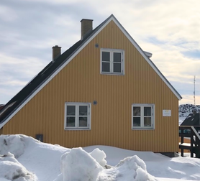
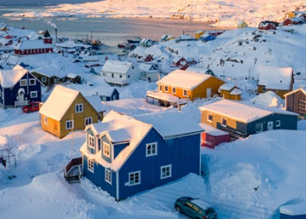
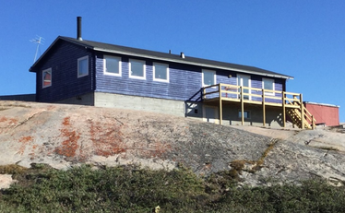
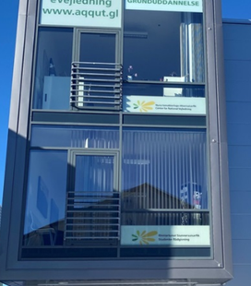
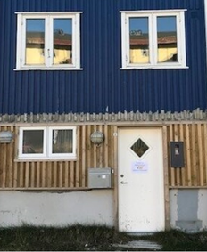
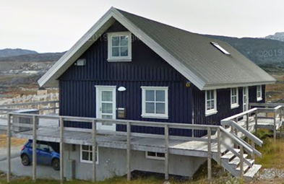
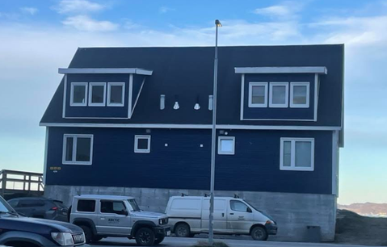
SUMIIFFIIT
AASIAAT
SISIMIUT
ILULISSAT
NUUK
QAQORTOQ
IMANEQ
QINNG
Psykoterapeutit 2
Attaveqaatitigut oqaloqatiginnittarfik 1
QINNG
Psykologi 1
Psykoterapeuti 1
Attaveqaatitigut oqaloqatiginnittarfik 1
Centerimi aqutsisoq
ALLATTOQARFIK
Ataqatigiissaarisoq 1
AC-fuldmægtigit 3
QINNG
Psykologi 1
Attaveqaatitigut oqaloqatiginnittarfiit 2
QINNG
Psykologi 1
Psykoterapeuti 1
Attaveqaatitigut oqaloqatiginnittarfik 1
IK
Psykoterapeuti 1
IK
Psykoterapeuti 1
KK
Psykologi 1
Psykoterapeutit 2
QINNG
Psykoterapeutit 2
Attaveqaatitigut oqaloqatiginnittarfiit 2
IIMINAQ
TUAPANNGUIT
IK
Psykoterapeutit 5
MIK
Psykologi 1
Psykoterapeutit 3
SAAFFIGINNITTARFIK
Afdelingslederi 1
Anigaasaqarnermut siunnersorti 1
Ingerlatsinermut siunnersorti 1
TUSAANNGA
Init 4
Sulisut 6

Slide 6
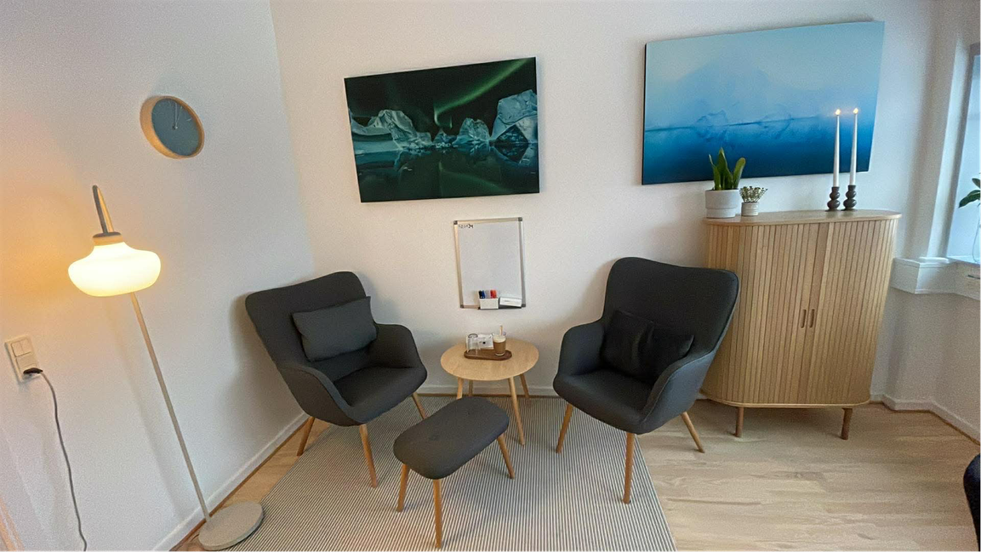
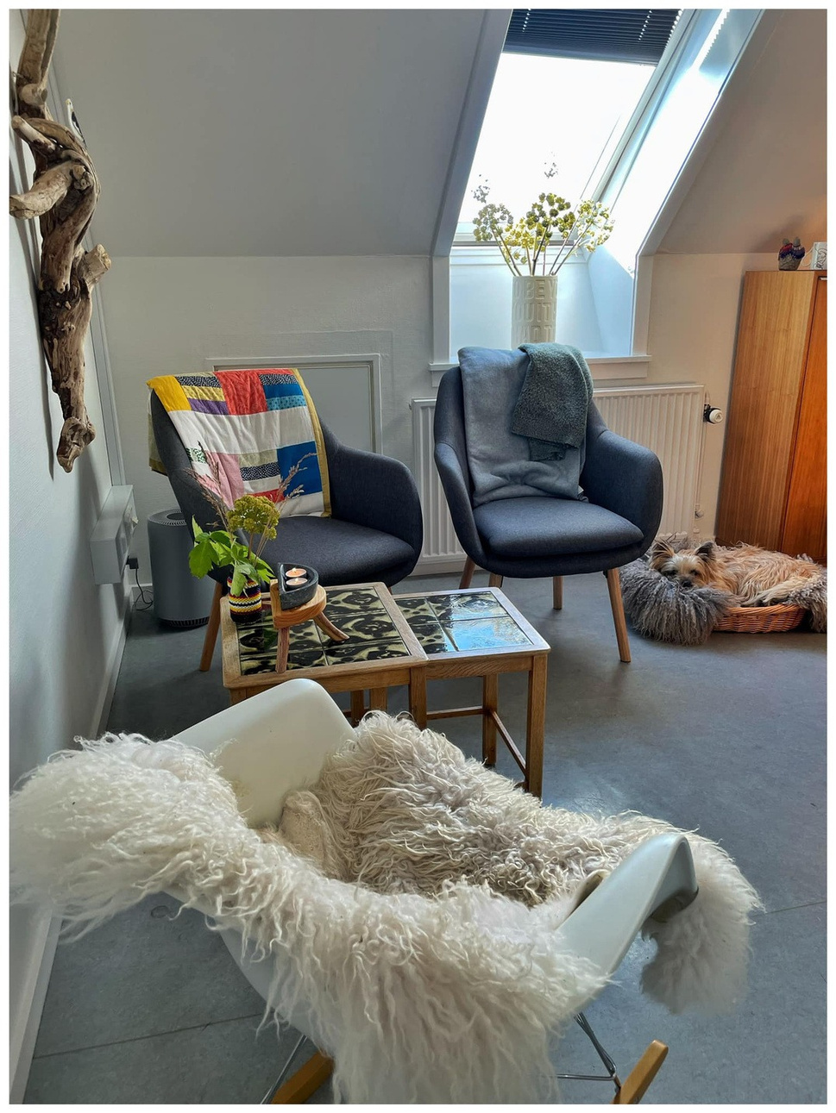
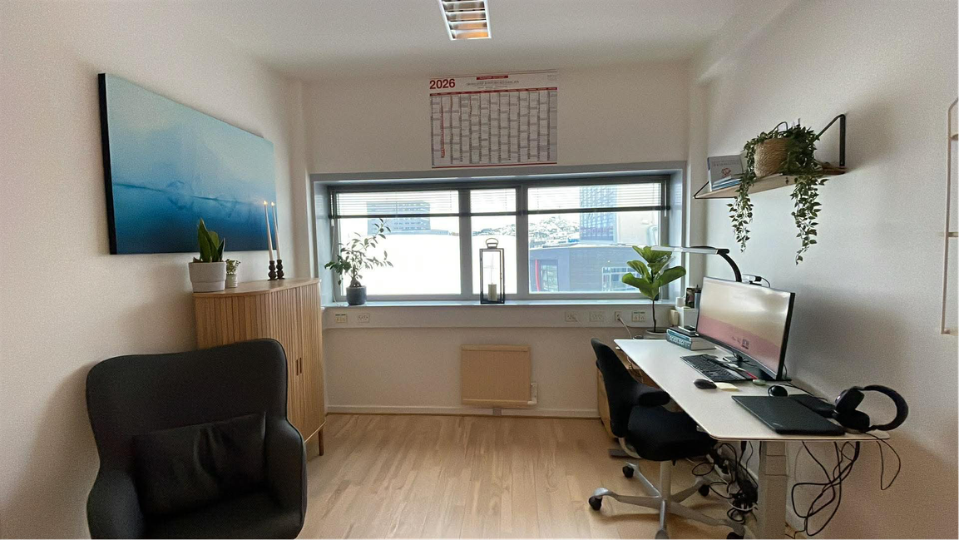

Slide 7


Inulerivik pilersinnerani suliat ingerlaarfiat
Videokkut oqaloqateqarnermi app
Periusissiat
Nutserneq
Nittartagaq nutaaq
Ulluinnarni suliat
Suleriutsit
Nuuk illussaq
MAJ 2026
JAN 2025
Journaliseringssystem
Isumannaassuseq
Suleqatit nutaat
Attaveqatigiinneq
Qinngorneq
F2
Innuttaasunut oqarasuaatikkut attavissaq
Notes:
Videokonsultations-app
Sikkerhed

Slide 8
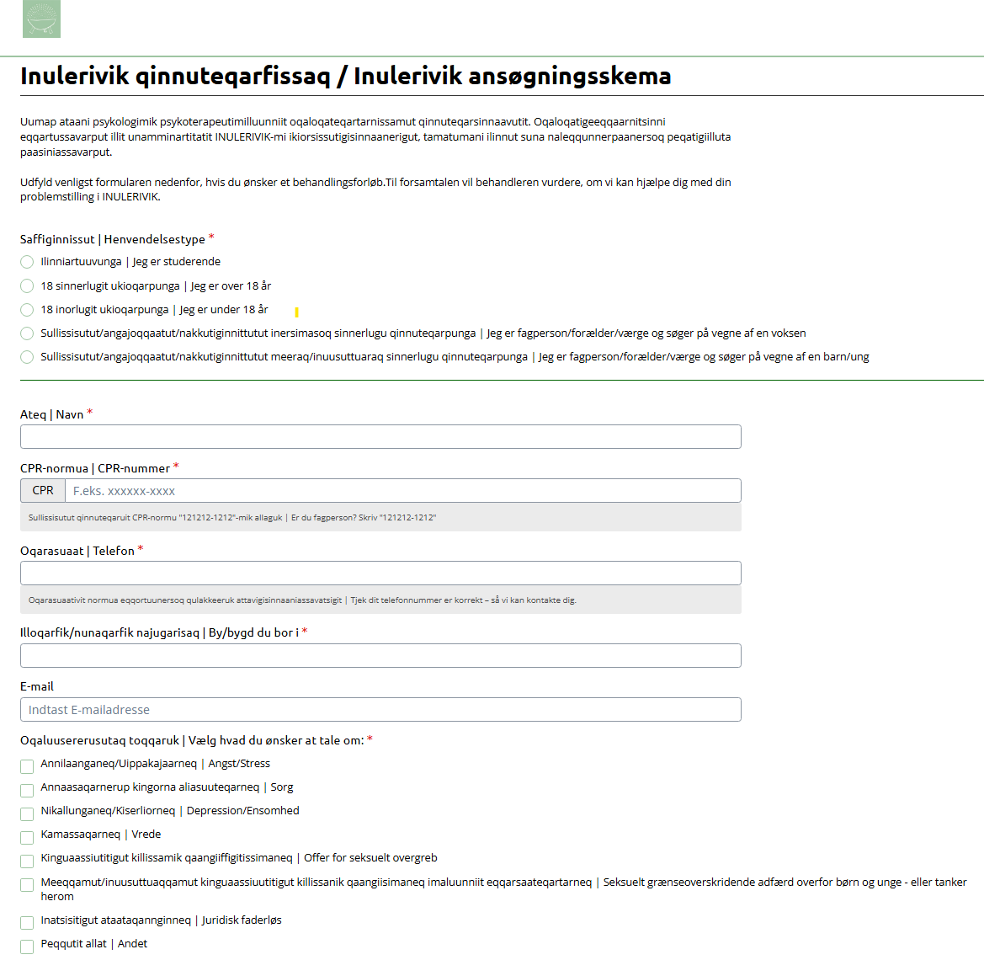
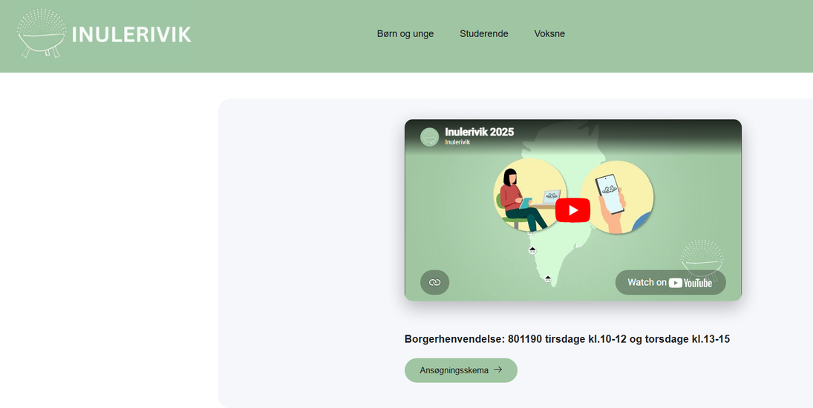
Saaffiginninnissamut periarfissat
  Qinnuteqarnissamut immersuivik: www.Inulerivik.gl
  Oqarasuaatikkut
  E-mail-i aqqutigalugu
  Kommunenit, politiinit napparsimaveqarfimmiillu innersuussat
  Tusaannga aqqutigalugu innersuussat
Notes:
-Ansøgningsskema: www.Inulerivik.gl
-Telefonisk
-Email
Selvhendvendelser
Viderhenvisninger fra kommuner, Sygehus,
Samarbejdspartnere
Via Tusaannga
Øvrige henvendelse

Slide 9
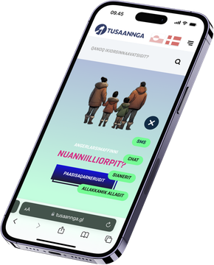
Meeqqanut inuusuttunullu katsorsaavik siunnersuisarfiutigisoq
Tusaannga
Ilinniartunut katsorsaavik siunnersuisarfiutigisoq
I
N
U
L
E
R
I
V
I
K
Inersimasunut katsorsaavik siunnersuisarfiutigisoq
  Napparsimanermit imalt. annaasaqarnermik kinguneranik aliasuuteqartut
  Persuttarneqarsimasut imalt. kinguaassiutitigut atornerlunneqarsimasut
  Killiliussat qaangerlungit kinguaassiutitigut tunngasunik imalt. sakkortuumik pissusilersortut
  Misigisimasaminnut sakkortuunut kingunerluuteqarnermikkut imminut navianartorsiortittut, imminulluunnit toqunnissamik eqqarsaateqartut
  Oqarasuaatikkut siunnersuisarfik
  Innuttaasunut tamanut oqaloqateqarnissamik siunnersorneqarnissamik pisariaqartitsisunut neqeroorut kinaassutsimik isertuussisoq akeqanngitsorlu
  Napparsimanermik annaasaqarnermilluunnit kinguneranik aliasuuteqartut
  Misilitsinnissamut annilaanganermik peqartut
  Aliasuuteqarneq, nikallunganeq kamaqarnerlu
  Kiserliortut
  Traumatiske oplevelser
  Persuttarneqarsimasut kinguaassiutitigut atornerlunneqarsimasut
  Napparsimanermik annaasaqarnermilluunnit kinguneranik aliasuuteqartut
  Meeraanermit kinguaassiutitigut atornerlunneqarsimanermit kingunerlutsitsisut
  Qanigisaminnut persuttaasartut
  Spiralilersuisoqarsimanermit eqqungaasut
  Misigisimasaminnut sakkortuunut kingunerluuteqarnermikkut imminut navianartorsiortittut, imminulluunnit toqunnissamik eqqarsaateqartut
  Meeqqanut inuusuttunullu kinguaassiutitigut kanngutsaatsuliortut eqqarsaateqartullu
Notes:
Pinerlussimasunik isumaginnittoqarfimmiit innuttaasunik kinguaassiuutitigut killissanik qaangiisartunik katsorsaaneq

Slide 10
Inuit innarluuteqartut innorluuteqartullu aamma sullitaraagut
  Inulerivik toqqaannartumik innarluutilinnut neqeroorutaanngilaq - taamaattoq sullitagut ilaqarput innarluuteqartunik
Kingunerluutit
Attaveqarnikkut ajornartorsiorneq
Tarnikkut atungarliorneq
Artukkerneqarnermik qisuarianeq
Annilaanganeq
Aliasuut
Napparsimanermik katsorsartinneq
Aporaannerit
Kinguaassiutitigut qaangiiffigineqarneq
  Innarluutilik tarnikkut ajornartorsiutinik nalaataqarsimappat
  Pingaaruteqarpoq suliatigut killissagut ilisimaarinissaat
  Innarluutilinnik tigusisinnaavugut - taamaattoq piginnaasaqarfiginngisatsinnik piginnaasaqartuusaarluta iliussanngilagut
  Pingaaruteqarpoq inuup ataasiakkaap pisariaqartitaa aallaavigissallugu - Inuleriviullu suliatigut suna neqeroorutigisinnaaneraa

Slide 11


Innuttaasunik sullissivimmit misilittakkat
Innuttaasunut samminunik kiffartuussinernik misilittakkat:
Innuttaasut siusissumik ikiortissarsiornissamut periarfissaqarnissaat.
Tunngaviusumik periutsit:
  Ajornanngitsumik tapersersorneqarsinnaaneq
  Kinaassutsimik isertuussilluni siunnersorneqarsinnaaneq
  Ajornartorsiut allivallaartinnagu siusissumi suliniuteqarneq
  Siunnersuineq misigissutsitigullu tapersersuineq
Sunniutaasunut assersuutit:
  Angajoqqaat siunnersorneqarnissamik ujartuisut inissisimaneq ajorsivitsinnagu
  Inuusuttut kiserliorlutik misigingunik ikioqqusut
  Siusinaartumik oqaloqateqarnerit ajornartorsiut kingusinnerusumi allinissaanut pinaversaartitsisut
Oqariartuut pingaarneq:
Angajoqqaanik isumaginnittunillu siusissumi tapersersuineq
meeqqanik illersuinissamut pingaarutilerujussuuvoq

Slide 12
Inuit innarluuteqartut pillugit misilittakkat
  Inulerivimmut saaffiginnissutit ataasiakkaatut nalilersortarneri
  Tassa imaappoq, innarluuteqarneq kisimi itigartitsinissamut pissutaassanngilaq
  Inulerivimmut innarluutilinnik innersuunneqarsimasunik suliaqarnermi misilittagaqarpugut
  Nalilersuinermi qiviartarpagut:
Katsorsaaneq suna pisariaqartinneqarlunilu ujartorneqarpa?
Inuk eqqarsartaatsikkut attaveqatigiinnikkullu qanoq piginnaasaqarpa?
Katsorsaasut pisariaqartinneqartumik piginnaaneqarpat?
Inulerivik suliami assigiinngitsunit suliaqartunit ataatsimoorullugu ingerlanneqartumi peqataasinnaava?
Peqqissutsikkut ajornartorsiuteqarpa allanik immikkut ilisimasalimmik pisariaqartitsisumik
Eqqarsartaatsikut ajornartorsiut sunaava?
Inuk pineqartoq eqqamini qanoq ittunik tapersersorteqarpa?

Slide 13
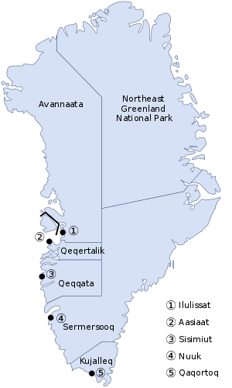
Inulerivimmi sulineq
  Ilaqutariinnut tamakkiisumik tapersersuineq
  Meeqqap ilaqutariillu ataatsimut isiginerat
  Inooqatigiinnermi avatangiisit siammasissumik paasinerat
  Sakkortuumik nalaataqarsimasunut aallaaveqartumik periuseqarneq
  Ilaqutariit amerlasuut inuttut misigisaminnik inuiaqatigiittullu misigisimasanit
sakkortuunik ingerlateqqinneqartunik peqarput
  Ajorunnaarsitsinissaq malitseqarpoq qanga pisimasunik paasinnissimanissamut
  Periarfissaatillugu ilaqutariinnik nukittorsaaneq
  Anguniagaanginnanngilaq illersuinissaq, aammali ajorunnaarsitsineq mamisarnerlu.
Ilaqutariittullu atassuteqaatit ingerlalluarteqqilernissaat.
Sullissivinnik allanik suleqateqarneq:
  Kommuneni sullissiviit
  Politiit
  Peqqissutsimik suliaqartut
  Najukkani peqatigiiffiit kattuffiillu
Oqariartuut pingaarneq:
Akuliunneq illersuinerinnaanngilaq - ilaqutariinnilli ajorunnaarsitsiniarneruvoq toqqissisimanermik patajaassutsimillu pilersitseqqinnissaq anguniarlugu.

Slide 14
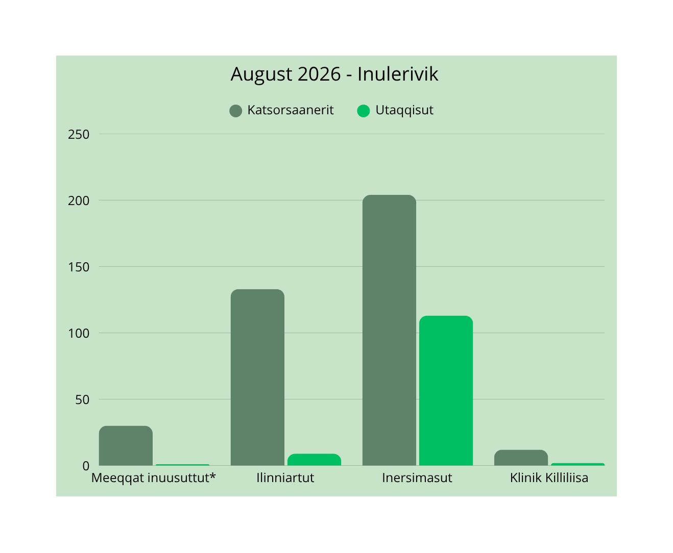
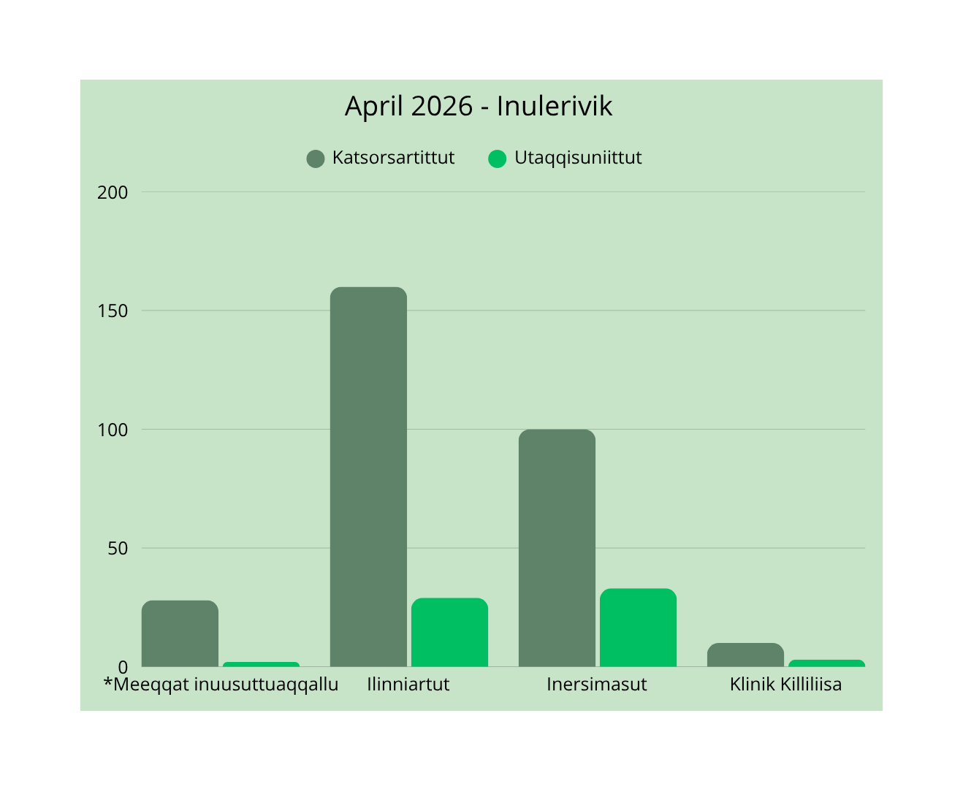
Katsorsaaneq siunnersuinerlu
Aggusti 2026
Suliat ingerlaavartut:
379
Utaqqisut:
125
___________________________________________________
*Suliat ingerlaavartut meeqqani inuusuttuaqqanilu:
30
Taassuma saniatigut, angajoqqaat, angajoqqaarsiat aamma saniatigut oqaloqatigineqartarput.
Taamaattumik meeqqamut ataatsimut sullissineq inunnik tallimanik malitseqarsinnaavoq.
204
160
133
113
100
30
36
29
29
12
1
9
2
10
2
3
Notes:
Aktuelle
Massakkut katsorsartittut
28x3= 84
28x5= 150

Slide 15
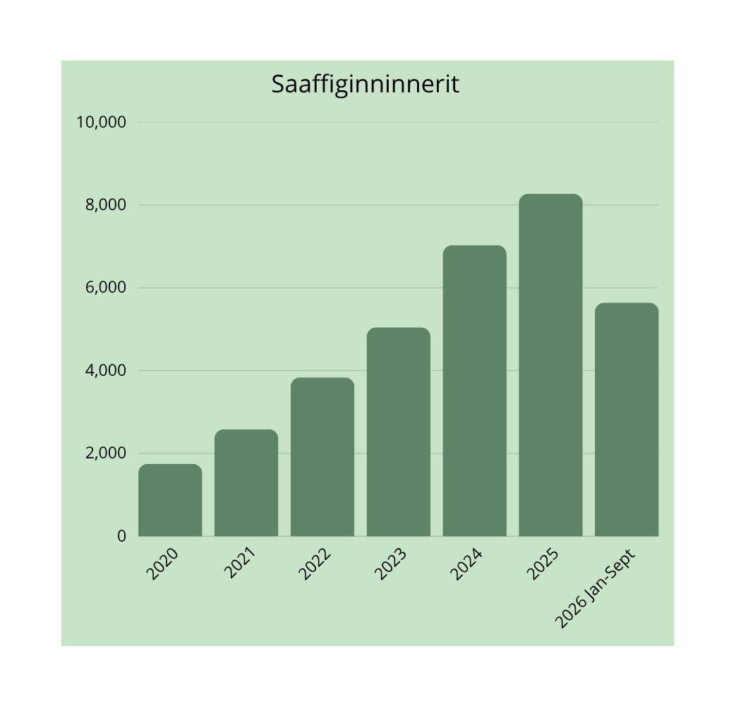
TUSAANNGA
2020-2026
Tassanngaannartumik saaffiginninnerit:
950
Agguaqatigiisillugu sap. akunneranut:
3
Imminut toqunniarnermi saaffiginnissutit:
2046
Januaari - aggusti 2026
Imminut toqunniarnermi saaffiginnissutit:
331
8.272
7.082
5.045
3.835
2.582
5642
1.748
Notes:
30: Nogle af dem begår selvmord under samtalen

Slide 16
Naggasiineq
  Inulerivik innarluutit assigiinngitsut tamaasa pillugit immikkut ilisimasalittut sullississanngilaq. Kisiannili suliassaqarfitsinni immikkut ilisimasaliussaagut – tarnikkut katsorsaanermik aamma psykoterapeutiskimik katsorsaanermik ingerlatsinermi – taamaattumillu ilisimasanik immikkut ittunik nammineq pigisarinngisatsinnik pigisaqartunik suleqateqarnermik pikkorissuusariaqarpugut.
  Innuttaasut innarluutillit allatulli tarnikkut peqqissuunissamut katsorsarneqarnissamullu pisinnaatitaaffeqarnerat oqaatigigutsigu, aamma eqqumaffigissavarput nammineq aaqqissuussagut akornutaasumik aporfiulersitsinersut.
  Inuk tarnikkut katsorsarneqarnissamik pisariaqartitsisinnaavoq, kisianni immaqa aamma peqatigalugu:
Oqaloqatigiinnissamik ajornartorsiuteqarpoq
Eqqarsartaatsikkut ajornartorsiuteqarpoq
Oqaloqatigiinnerup allaanerusumik
ingerlannissaanut pisariaqartitsivoq
Malitseqarnissaminik pisariaqartitsivoq
Piffissamik sivisunerusumik pisariaqartitsivoq
Oqaasertaqanngitsumik oqaloqatigiinnissamik
pisariaqartitsivoq
Uteqqiinermik pisariaqartitsivoq
Qanigisamik tapersersortimilluunnit
peqataatitsinissamik pisariaqartitsivoq
Notes:
- Bygning sommer 2027
Iiminaq slut dec, 10-15 ny lokale
- Tusaannga organisering
- Organisationsændring - fra afdelinger til et samlet Center
- Stillinger og lønninger (Psykoterauter)
- Løsninger på ubesatte stillinger
- Kendskab og Stigende efterspørgsel
- Samarbejdsaftaler med kommuner og andre eksterne
- Intern samarbejde i Selvstyret
- Speciel organisation: Behandlere - følelser

Slide 17
Naggasiineq
  Inulerivik innarluutit assigiinngitsut tamaasa pillugit immikkut ilisimasaliussanngilaq. Kisiannili suliassaqarfitsinni immikkut ilisimasaliussaagut – tarnikkut katsorsaanermik aamma psykoterapeutiskimik katsorsaanermik ingerlatsinermi – taamaattumillu ilisimasanik immikkut ittunik nammineq pigisarinngisatsinnik pigisaqartunik suleqateqarnermik pikkorissuusariaqarpugut.
  Innuttaasut innarluutillit allatulli tarnikkut peqqissuunissamut katsorsarneqarnissamullu pisinnaatitaaffeqarnerat oqaatigigutsigu, aamma eqqumaffigissavarput nammineq aaqqissuussagut akornutaasumik aporfiulersitsinersut.
  Inuk tarnikkut katsorsarneqarnissamik pisariaqartitsisinnaavoq, kisianni immaqa aamma peqatigalugu:
Inuk saaffiginnittoq inissaqartinneqanngitsoq – imaluunniit neqeroorutigisarput naleqqussartariaqarparput?
Oqaloqatigiinnissamik ajornartorsiuteqarpoq
Eqqarsartaatsikkut ajornartorsiuteqarpoq
Oqaloqatigiinnerup allaanerusumik
ingerlannissaanut pisariaqartitsivoq
malitseqarnissaminik pisariaqartitsivoq
Piffissamik sivisunerusumik pisariaqartitsivoq
Qanigisamik tapersersortimilluunnit
peqataatitsinissamik pisariaqartitsivoq
Oqaasertaqanngitsumik oqaloqatigiinnissamik
pisariaqartitsivoq
Uteqqiinermik pisariaqartitsivoq
Notes:
- Bygning sommer 2027
Iiminaq slut dec, 10-15 ny lokale
- Tusaannga organisering
- Organisationsændring - fra afdelinger til et samlet Center
- Stillinger og lønninger (Psykoterauter)
- Løsninger på ubesatte stillinger
- Kendskab og Stigende efterspørgsel
- Samarbejdsaftaler med kommuner og andre eksterne
- Intern samarbejde i Selvstyret
- Speciel organisation: Behandlere - følelser

